Slide 1
COMISIÓN DE FORMACIÓN COMUNITARIA
Reunión ordinaria de la Comisión
25 de agosto de 2021

Slide 2
Especificaciones del modelo de supervisión civil

Slide 3
Revisión del modelo
Centrado en la investigación
Centrado en la revisión
Centrado en el auditor / monitor
Componente más frecuente de los sistemas híbridos
Juntas o comisiones voluntarias
Permite la participación de miembros de la comunidad
Queja externa e interna de jurados y no jurados
Promueve el cambio sistémico de una manera que otros modelos no
Tienden a variar más en autoridad que la estructura organizacional
Amplio acceso a la información y los registros del departamento
Requisitos de informes sólidos
Empleado o investigador contratado profesionalmente
A menudo tiene jurisdicción sobre ciertos tipos de quejas
Mayor acceso a los registros de aplicación de la ley
A menudo acompañado por una junta o comisión
La solicitud es diferente en una agencia híbrida

Slide 4
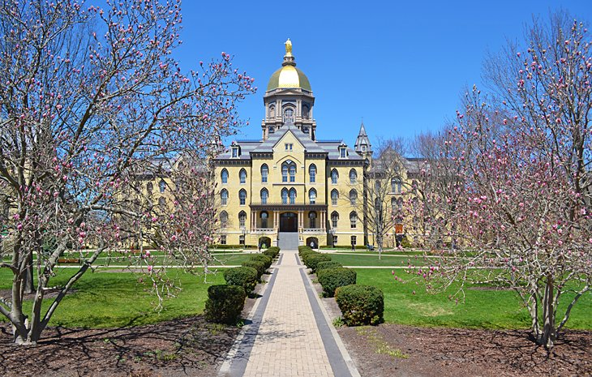
South Bend

Slide 5
Junta de Revisión de la Policía Comunitaria
Proporcionar perspectivas adicionales a la presunta mala conducta policial
Alentar a los civiles a participar en el proceso
Crear un medio para la realización justa, eficiente, segura, equitativa, imparcial y oportuna de las investigaciones de la presunta mala conducta policial
Llegar a determinaciones independientes que estén respaldadas por pruebas y basadas en una preponderancia de pruebas
Identificar patrones de presunta mala conducta policial
Hacer recomendaciones de políticas
OBJETIVO

Slide 6
Junta de Revisión de la Policía Comunitaria
Junta de nueve miembros nombrados por el Consejo Común
Puede incluir individuos y representantes de organizaciones comunitarias
Los miembros no pueden ser miembros de la policía jurada
Debe ser un residente actual de South Bend
Miembros de la Junta seleccionados entre los nominados hechos por cada miembro del Consejo Común
COMPOSICIÓN

Slide 7
Junta de Revisión de la Policía Comunitaria
La capacitación recomendada incluye lo siguiente:
La capacitación obligatoria incluye 12 horas de viaje con SBPD
Capacitación y evaluación de conformidad con el Inventario de Desarrollo Intercultural o programa similar aprobado por el Consejo Común
Academia de Policía Ciudadana del Departamento de Policía de South Bend
Entrenamiento de mediación
Mejores prácticas en las investigaciones
Resolución de conflictos
Justicia restaurativa
Los miembros deben comenzar la capacitación antes de que comience cualquier investigación, revisión o cualquier otro deber.
CAPACITACIÓN

Slide 8
Junta de Revisión de la Policía Comunitaria
Establece reglas para la gobernanza
Establece procedimiento para la tramitación de reclamaciones
Revisa las acusaciones
Recopila, rastrea e informa quejas civiles
Sugiere revisiones a las directivas existentes o la adición de nuevas
Facilita los grupos asesores de la comunidad
Proporciona sugerencias de políticas al Consejo Común, al Alcalde y a la Junta de Seguridad Pública
Recomienda una investigación adicional de las quejas
Se reúne bimensualmente
PODERES
Y DEBERES

Slide 9
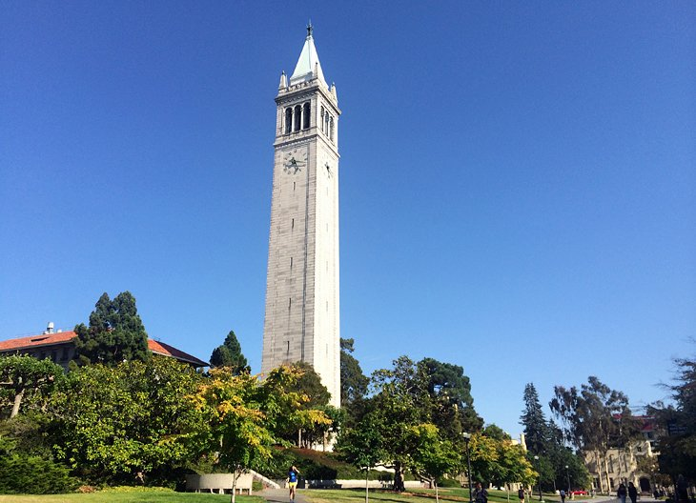
Berkeley

Slide 10
OBJETIVO
Objetivo de la Junta de Responsabilidad Policial (PAB)
Promover la confianza pública a través de la supervisión independiente, objetiva y civil del Departamento de Policía de Berkeley, proporcionar participación comunitaria en el establecimiento y la revisión de las políticas, prácticas y procedimientos del Departamento de Policía, y proporcionar un medio para la investigación rápida, imparcial y justa de las quejas presentadas por miembros del público contra empleados jurados del Departamento de Policía de Berkeley.
Objetivo del Director de Responsabilidad Policial (DPA)
Investigar las quejas presentadas contra empleados jurados del Departamento de Policía de Berkeley, llegar a un hallazgo independiente en cuanto a los hechos y recomendar medidas correctivas cuando se justifique. El Director de Responsabilidad Policial también puede servir como Secretario de la Junta de Responsabilidad Policial y ayudar a la Junta a llevar a cabo las tareas prescritas en este documento.

Slide 11
JUNTA DE RESPONSABILIDAD DE LA POLICÍA
Compuesto por nueve (9) miembros de la Junta seleccionados por el Alcalde y el Consejo Municipal.
Cada miembro de la Junta debe:
Ser residente de la ciudad
Tener al menos 18 años de edad
No ser un empleado, oficial o contratista de la Ciudad, un oficial de policía jurado actual de cualquier agencia, o un empleado, funcionario o representante actual de una asociación de empleados que represente a un oficial de policía jurado
Ser imparcial y objetivo con un compromiso demostrado al servicio comunitario
Cada nominado individual debe ser aprobado por un voto mayoritario del Consejo Municipal
El Consejo Municipal se esforzará por establecer una Junta que sea ampliamente inclusiva y refleje la raza, el origen étnico, la edad, la identidad de género, la orientación sexual, el estatus económico, los vecindarios y las diversas comunidades de interés en la ciudad. Con ese fin, al solicitar solicitudes para el puesto de miembro de la Junta, el Director de Responsabilidad Policial se comunicará con organizaciones cívicas, comunitarias y de derechos civiles, entre otras.
COMPOSICIÓN

Slide 12
JUNTA DE RESPONSABILIDAD DE LA POLICÍA
Cada miembro de la Junta recibirá cuarenta (40) horas de capacitación sobre lo siguiente:
Deberes y obligaciones cuasi judiciales de la Junta
Derechos constitucionales y libertades civiles
Fundamentos del procedimiento, la evidencia y el debido proceso
La Ley Procesal de la Declaración de Derechos de los Agentes de Seguridad Pública
Prácticas y procedimientos de las políticas de operaciones del Departamento de Policía
Deberes, responsabilidades, procedimientos y requisitos asociados con todos los rangos y asignaciones.
CAPACITACIÓN

Slide 13
JUNTA DE RESPONSABILIDAD DE LA POLICÍA
Hacer recomendaciones con respecto a la operación del Departamento de Policía de Berkeley, incluidas todas las políticas, prácticas y procedimientos escritos en relación con el Departamento de Policía de Berkeley
Recibir y considerar los hallazgos y recomendaciones con respecto a las quejas presentadas por miembros del público contra empleados jurados del Departamento de Policía y recomendar si se justifica la disciplina cuando se encuentra mala conducta
Participar en la contratación del Jefe de Policía
Acceder a los registros de los Departamentos de la Ciudad, obligar la asistencia de empleados jurados del Departamento de Policía, y ejercer el poder de citación según sea necesario para llevar a cabo sus funciones
Adoptar las reglas y regulaciones necesarias para la realización de sus negocios
Proponer presupuesto anual al Consejo Municipal
Revisión y aprobación de políticas
PODERES Y DEBERES

Slide 14
DIRECTOR DE RESPONSABILIDAD POLICIAL
Nombrado por el Consejo Municipal
Llevar a cabo el trabajo diario de la Junta, incluida la oficina y el personal de la Junta
Recibir capacitación en lo siguiente:
Deberes y obligaciones cuasi judiciales de la Junta
Derechos constitucionales y libertades civiles
Fundamentos del procedimiento, la evidencia y el debido proceso
La Ley Procesal de la Declaración de Derechos de los Agentes de Seguridad Pública
Prácticas y procedimientos de las políticas de operaciones del Departamento de Policía
Deberes, responsabilidades, procedimientos y requisitos asociados con todos los rangos y asignaciones.
Reunirse periódicamente con las partes interesadas para solicitar aportes sobre el trabajo de la PAB y la DPA
INFORMACIÓN GENERAL

Slide 15
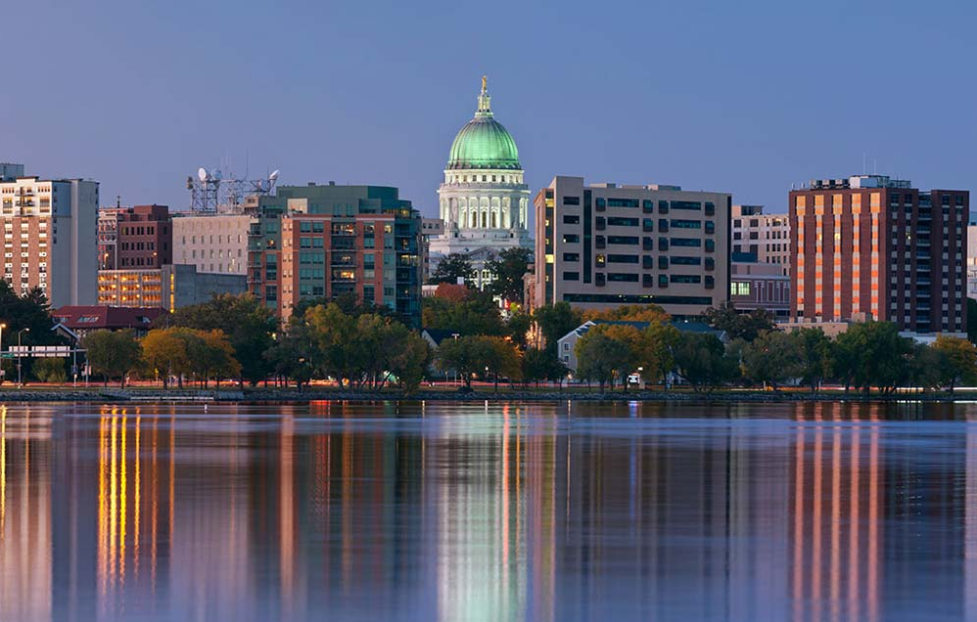
Madison

Slide 16
Junta de Supervisión Civil de la Policía
OBJETIVO
Asegurar que MPD responda a las necesidades y preocupaciones de toda la comunidad para ayudar a generar confianza

Slide 17
Junta de Supervisión Civil de la Policía
COMPOSICIÓN
11 miembros, 2 suplentes (para actuar en ausencia de un miembro o cuando tengan que entrar en conflicto),
25-40% con experiencia vivida de desamparo , abuso de sustancias, salud mental y/o registro de arresto /condena
Debe incluir 1 de los siguientes: afroamericano, asiático, latino, nativo americano y LGBTQ
Al menos un miembro que está afiliado con una organización en el campo de la salud mental, la defensa de los jóvenes y AODA
Al menos uno con registro de arresto /condena
Los miembros DEBERÁN representar una diversidad de edad, estatus socioeconómico, género, residencia geográfica y experiencia laboral.

Slide 18
Junta de Supervisión Civil de la Policía
CAPACITACIÓN
Supervisión policial y policía comunitaria
Ordenanza que regula
Amplia gama de prácticas y procedimientos policiales
Vigilancia policial orientada a problemas
Conciencia cultural, equidad racial y derechos civiles
Proceso de quejas, procedimientos de investigación, requisitos de confidencialidad
Leyes de ética, registros públicos y reuniones públicas

Slide 19
Junta de Supervisión Civil de la Policía
PODERES Y DEBERES:
Nombrar y supervisar al Monitor Independiente
Evaluar la eficacia de la Oficina del Monitor Independiente
Realizar un examen anual del Jefe de Policía
Conducta de actividades de divulgación comunitaria
Hacer recomendaciones de políticas
Publicar un informe público anual
Emitir citaciones en la medida permitida por la ley

Slide 20
Junta de Supervisión Civil de la Policía
OTRAS CONSIDERACIONES
Relación con la Policía y la Comisión de Bomberos
Relación con el Monitor Independiente

Slide 21
Monitor Independiente
PODERES Y DEBERES:
Supervisar el cumplimiento de las políticas
Monitorear programas, actividades, investigaciones e incidentes de uso de la fuerza de MPD
Elaborar y emitir informes y recomendaciones de políticas
Crear y apoyar un sistema para recibir y procesar quejas.
Conducta de actividades de divulgación comunitaria
Proveer personal para la Junta de Supervisión Civil de la Policía
Contratar personal de OIM y contratistas independientes
Acceder a registros MPD y emitir citaciones
Retener asesor legal independiente

Slide 22
Monitor Independiente
OTRAS CONSIDERACIONES
Confidencialidad
Relación con el Departamento de Policía de Madison

Slide 23
www.nacole.org
info@nacole.org
317.721.8133

